Slide 1
第七章
圖表繪製

Slide 2
7-1-1
圖表繪製
Matplotlib基本繪圖
使用Matplotlib繪圖，需先匯入Matplotlib套件；大部分繪圖功能是在「matplotlib.pyplot」中。
我們可以在匯入「matplotlib.pyplot」時，設定一個簡短、容易記憶的別名，方便往後的操作。
例如，將別名取為plt：
Matplotlib繪圖主要是繪製x、y座標圖，須將x、y座標存在串列中，並傳給Matplotlib繪製。
繪製五個點：
串列中的值，數量需相同，否則會出現錯誤訊息。
Import matplotlib.pyplot as plt
listx = [3,18,34,68,95,135]
listy = [13,73,27,62,5,99]

Slide 3
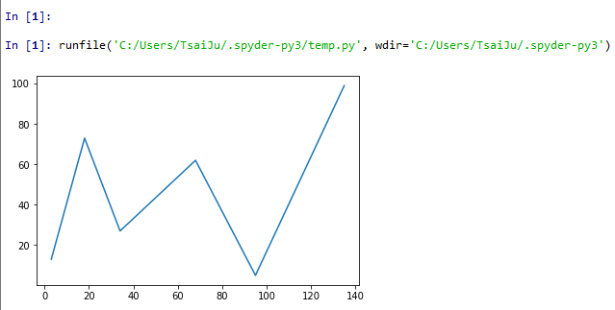
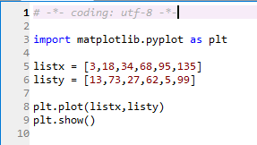
7-1-1
圖表繪製
Matplotlib基本繪圖
matplotlib.pyplot 的線形圖繪圖方法為 plot，
語法為：
繪圖後，如果沒有自動顯示，可用show方法顯示
語法為：
套件名稱.plot ( x座標串列, y座標串列 )
plt.plot (listx,listy)
plt.show ( )

Slide 4
7-1-2
圖表繪製
plot方法參數及圖表設定
matplotlib.pyplot 的 plot 繪圖方法，除了 x 坐標串列及 y 坐標串列為必要參數外，還有數十個選擇性參數設定繪圖特性，下面是常用的 4 個選擇性參數：
color：設定線條顏色，預設為藍色，例如：設定線條為紅色：color="red"。
linewidth or lw：
設定線條寬度，預設為 1.0，例如：設定線條寬度為 5.0：linewidth=5.0。
linestyle or ls：設定線條樣式，可能值有「-」( 實線 )、「--」( 虛線 )、「-.」( 虛點線) 及「:」( 點線)，預設為實現。
label：設定圖例名稱，例如：設定圖例名稱為「money」label=“money”。此屬性需搭配 legend 方法才會顯示。
plt.legend ( )

Slide 5
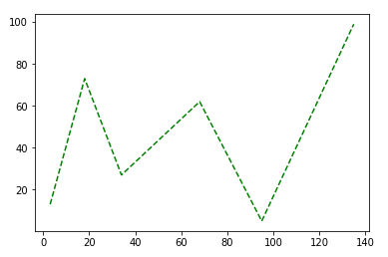
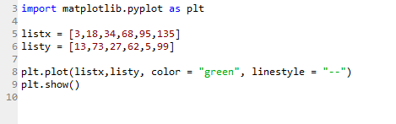
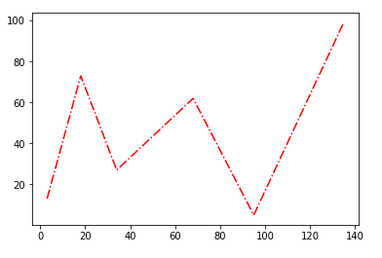
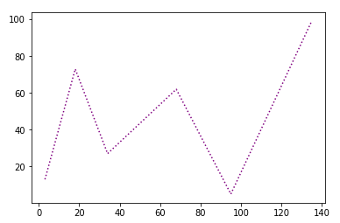
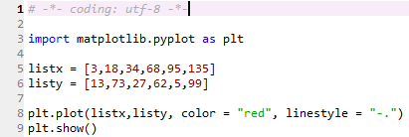
7-1-2
圖表繪製
plot方法參數及圖表設定
（預設值）

Slide 6
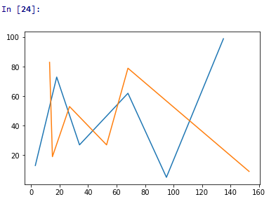
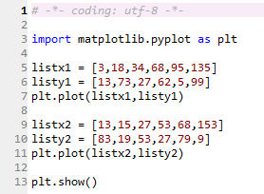
7-1-2
圖表繪製
plot方法參數及圖表設定
同時繪製多個圖形：
一個圖表可繪製多個圖形，通常會先將圖形都繪製完成後再顯示。
若無設定線條顏色，系統會自行設定不同的顏色。

Slide 7
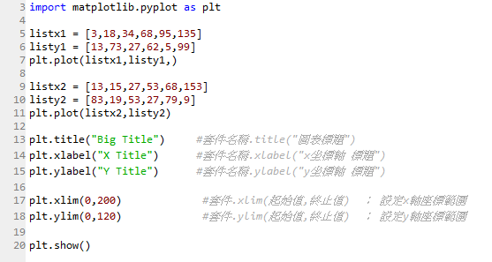
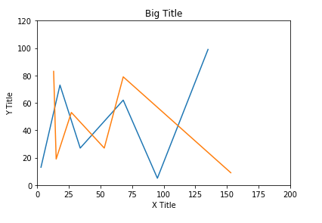
7-1-2
圖表繪製
plot方法參數及圖表設定
圖表設定：
為圖表做設定，圖表標題、x及y軸標題、x及y軸座標範圍。

Slide 8
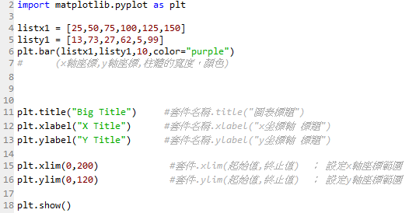
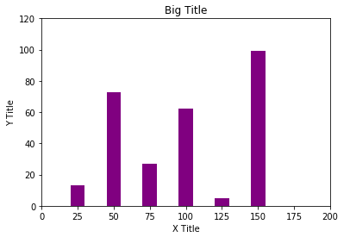
7-1-3
圖表繪製
柱狀圖
以bar方法繪製。
語法為：套件名稱.bar(x座標串列,y座標串列,其他參數……)
柱體的寬度=10

Slide 9
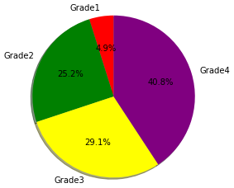
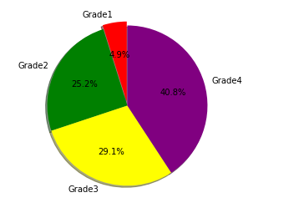
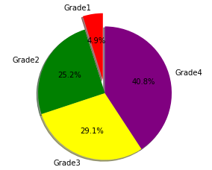
7-1-4
圖表繪製
圓餅圖
以pie方法繪製。
語法為：套件名稱.pie(資料串列[,選擇性參數串列])
資料串列：畫圓餅圖的資料，其為必要參數；選擇性參數串列：可有可無。
參數名稱及功能為：
explode：每一個項目凸出數值組成的串列，「0」表示正常顯示未爆出。
explode = 0
explode = 0.05
explode = 0.2

Slide 10
7-1-4
圖表繪製
圓餅圖
參數名稱及功能為：
labels：每一個項目標題組成的串列。
colors：每一個項目顏色組成的串列。
labeldistance：項目標題與圓心的距離是半徑的多少倍，例如「1.1」表示項目標題與圓心的距離是半徑的 1.1 倍。
autopct：項目百分比的格式，語法為「% 格式 %%」，例如「%2.1f%%」表示整數 2 位數，小數 1 位數。
shadow：布林值，True 表示圖形有陰影，False 表示圖形沒有陰影。
startangle：開始繪圖的起始角度，繪圖會以逆時針旋轉計算角度。

Slide 11
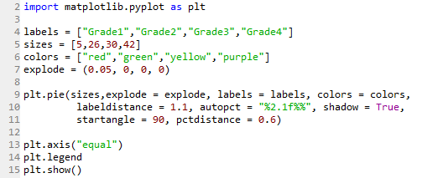
7-1-4
圖表繪製
圓餅圖
參數名稱及功能為：
pctdistance：百分比文字與圓心的距離是半徑的多少倍。
預設繪製的圓餅圖是橢圓形，若要繪製正圓形圓餅圖，需以下列方法讓 x、y 軸單位相等：套件名稱.axis(“equal”)
範例：

Slide 12
7-2
圖表繪製
Bokeh套件
Matplotlib功能強大，尤其在繪製各種科學圖形上，表現得更加優異，但強大的功能，也佔用了龐大的資源以及記憶體空間。
如果繪製的圖表並不是非常複雜，Bokeh套件其實就夠足以應付，且體積只有Matplotlib的五分之一。
Bokeh套件的另一特色是，繪製的圖表是以網頁呈現。
與Matplotlib套件一樣，安裝Anaconda時，Bokeh套件已安裝完成，可直接匯入做使用。

Slide 13
7-2-1
圖表繪製
Bokeh基本繪圖
使用 Bokeh 繪圖首先要匯入 Bokeh 套件，由於大部分繪圖功能是在「bokeh.plotting」中，繪製圖表至少要匯入 figure 及 show 兩個函式：
語法為：
Bokeh 繪製的圖形是在瀏覽器顯示，因此要先用 figure 方法在瀏覽器建立一個網頁做為繪圖區域。
語法為：
例如：建立一個寬1280像素、高1024像素的繪圖區，變數設定為paint。
from bokeh.plotting import figure, show
變數 = figure (width=繪圖區寬度, height=繪圖區高度)
paint = figure (width=1280, height=1024)

Slide 14
7-2-1
圖表繪製
Bokeh基本繪圖
Bokeh主要是繪製x、y座標圖，必須將x、y座標存在串列中傳給Bokeh繪製。
語法為：
bokeh.plotting 繪製線形圖方法為 line。
語法為：
例如：以listx及listy繪製線性圖。
繪圖後不會自動顯示，需以 show 方法開啟瀏覽器顯示繪圖區。
語法為：
listx = [1,5,9,13,15,19]
listy = [40,20,80,60,100,120]
繪圖區變數.line(x座標串列, y座標串列)
paint.line(listx, listy)
show(paint)

Slide 15
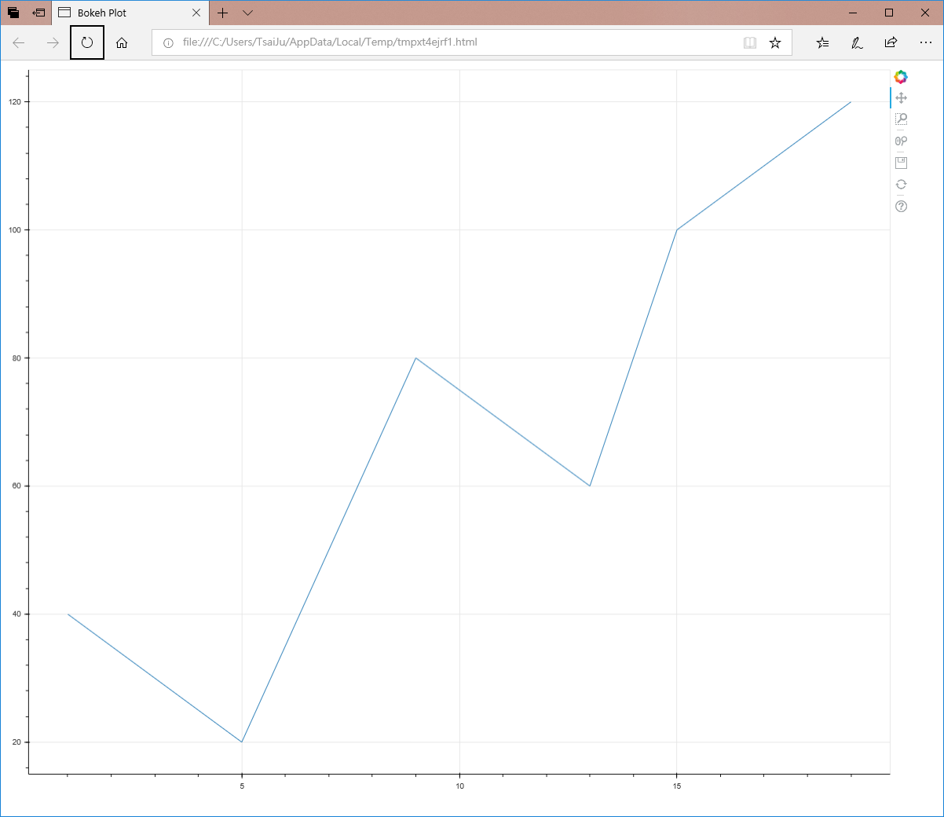
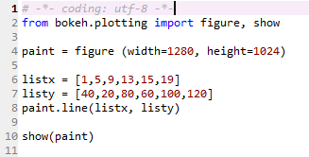
7-2-1
圖表繪製
Bokeh基本繪圖
執行結果：

Slide 16
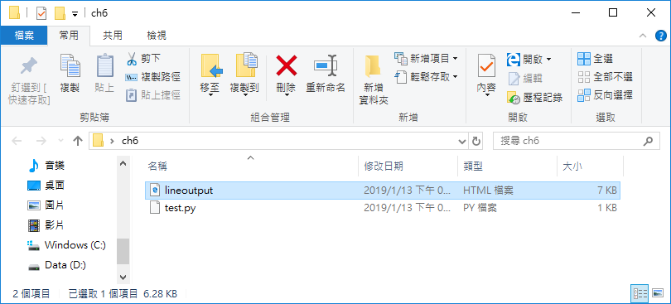
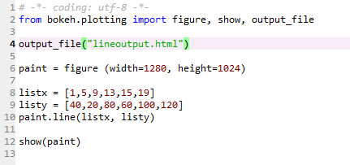
7-2-1
圖表繪製
Bokeh基本繪圖
Bokeh 會產生與 Python 檔案名稱相同的網頁檔，再開啟該網頁檔顯示圖形。
如果要產生自訂名稱的網頁檔，可用 output_file 函式指定輸出檔案的名稱。
例如：自訂網頁名稱為 <lineoutput.html>。

Slide 17
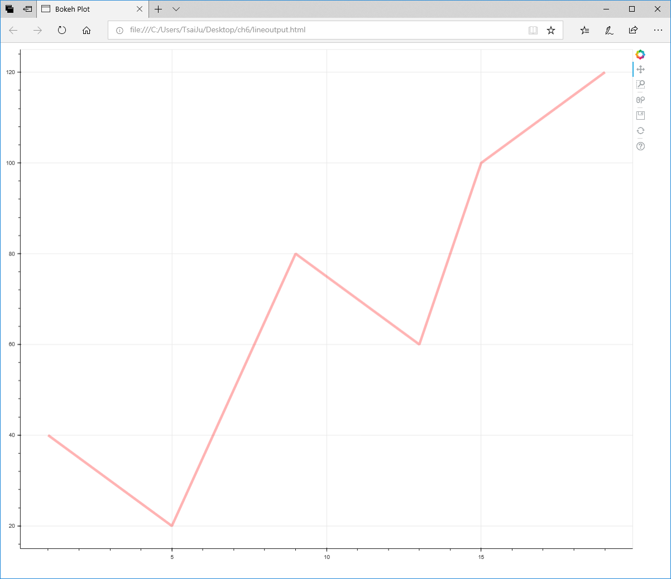
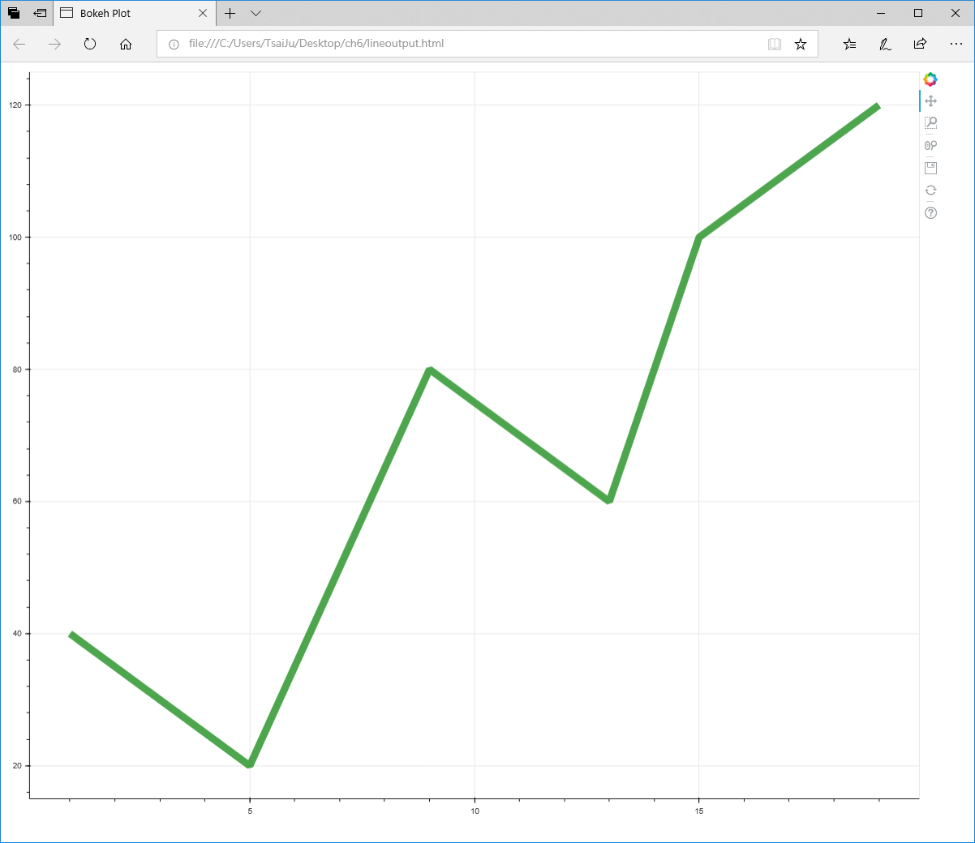
7-2-2
圖表繪製
line方法參數及圖表設定
主要選擇性參數：
line_color：設定線條顏色。
line_width：設定線條寬度。
line_alpha：設定線條透明度，0 為完全透明，1.0 為完全不透明。
line_color = "red"
line_width = 5
line_alpha = 0.3
line_color = "green"
Line_width = 10
line_alpha = 0.7

Slide 18
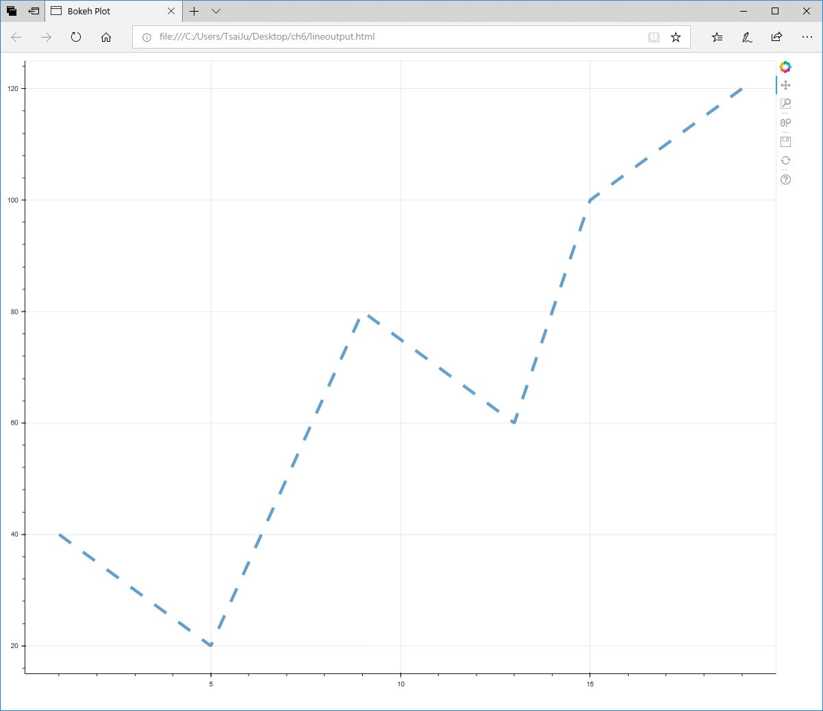
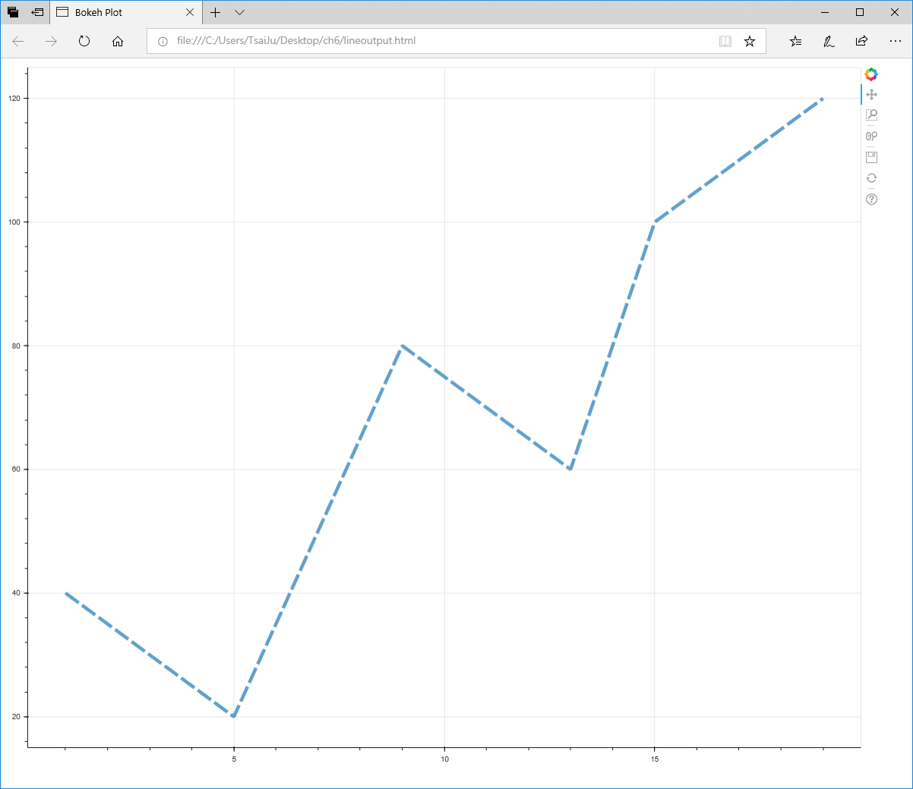
7-2-2
圖表繪製
line方法參數及圖表設定
主要選擇性參數：
legend：設定圖例名稱。
line_dash：設定虛線樣式，其值是一個串列：第一個元素為顯示點數，第二個元素為空白點數。
line_dash = [24,24]
line_dash = [24,6]

Slide 19
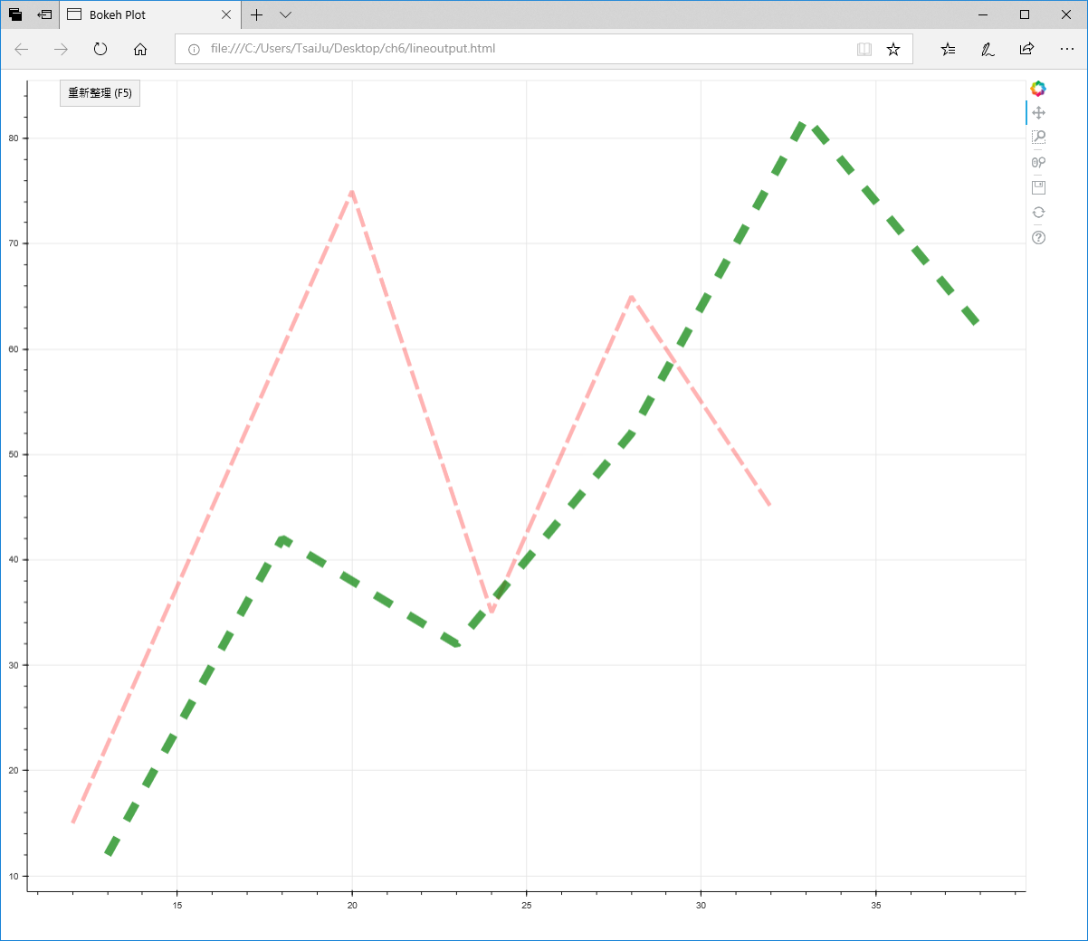
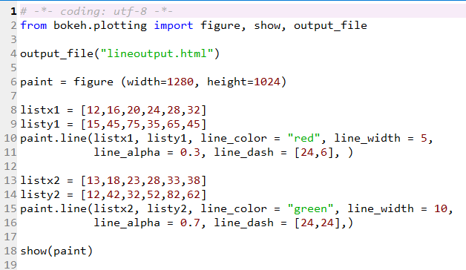
7-2-2
圖表繪製
line方法參數及圖表設定
同時繪製多個圖形：
一個圖表可繪製多個圖形
通常會先將圖形都繪製完成後再顯示。

Slide 20
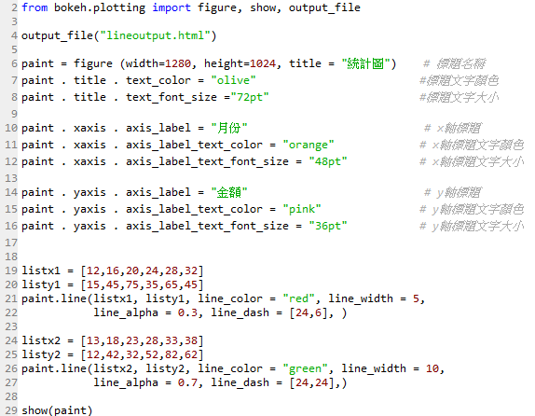
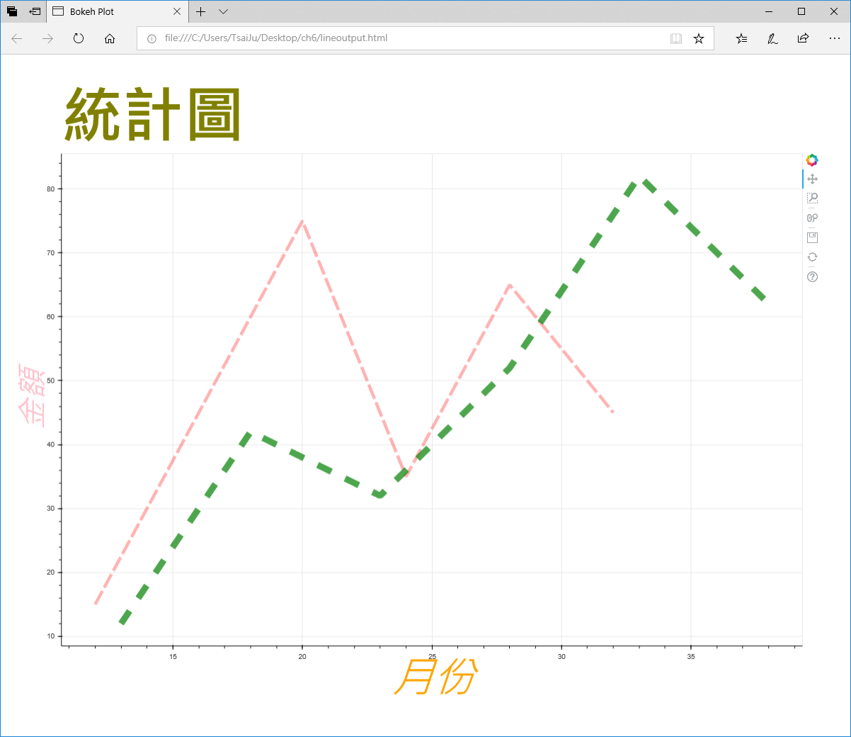
7-2-2
圖表繪製
line方法參數及圖表設定
圖表設定：
為圖表做設定，圖表標題、x及y軸標題、字體大小及顏色。

Slide 21
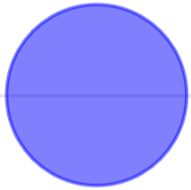
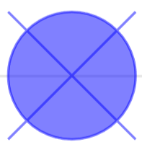
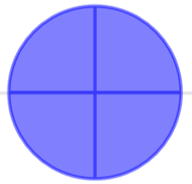
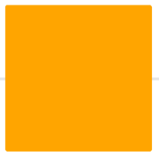
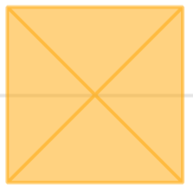
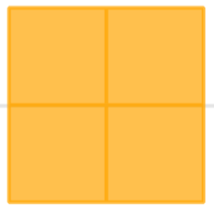
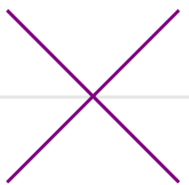
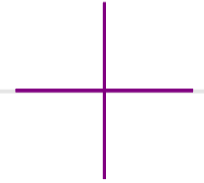
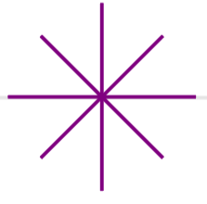
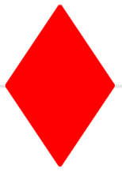
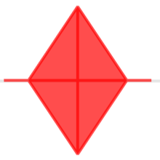
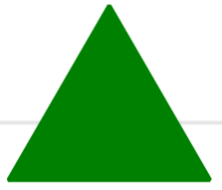
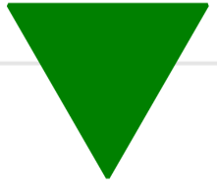
7-2-3
圖表繪製
散點圖
Bokeh套件除了線性圖形外，比較常用的就是點散圖，僅標示各座標點但不連線，且提供各式座標點圖形。
Bokeh散點圖座標點形狀：
其中circle_x、circle_cross、square_x、square_cross會在圖形內加入X或+符號，因顏色與圖形相同，故繪圖時需設定較低透明度才能看到圖形內的X或+符號。
函式名稱 | 形狀 | 函式名稱 | 形狀 | 函式名稱 | 形狀
circle |  | circle_x |  | circle_cross
square |  | square_x |  | square_cross
x |  | cross |  | asterisk
diamond |  | diamond_cross
triangle |  | inverted_triangle

Slide 22
7-2-3
圖表繪製
散點圖
繪製圖形座標點散點圖的語法為：
尺寸：可以是一個數值，表示所有坐標點大小相同；也可以是數值串列，依序指定各坐標點大小。
顏色：可以是一個顏色字串，表示所有坐標點顏色相同；也可以是字串串列，依序指定各坐標點顏色。
alpha：設定坐標點透明度，0 為完全透明，1.0 為完全不透明，例如設定透明度為0.5：alpha=0.5。
其餘線性圖形中設定的圖表特性，散點圖中皆可使用。
繪圖區變數.函式名稱(x座標串列, y座標串列,size = 尺寸, color = 顏色, alpha = 透明度 )
paint.circle(listx, listy, size = 36) #所有點大小皆為36
paint.circle(listx, listy, size = [16,20,36]) #點大小依序為16,20,36
paint.circle(listx, listy, color = "red") #所有點顏色皆為紅色
paint.circle(listx, listy, size = [“red“,“green“,“purple”])#點顏色依序為紅,綠,紫

Slide 23
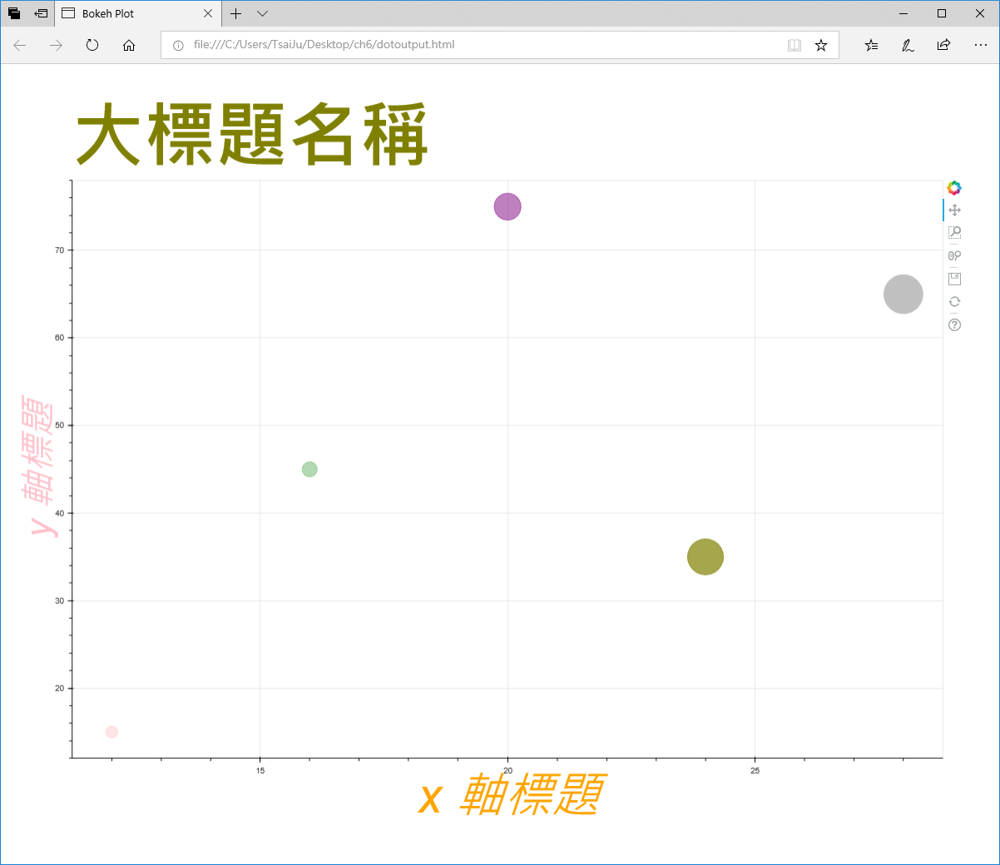
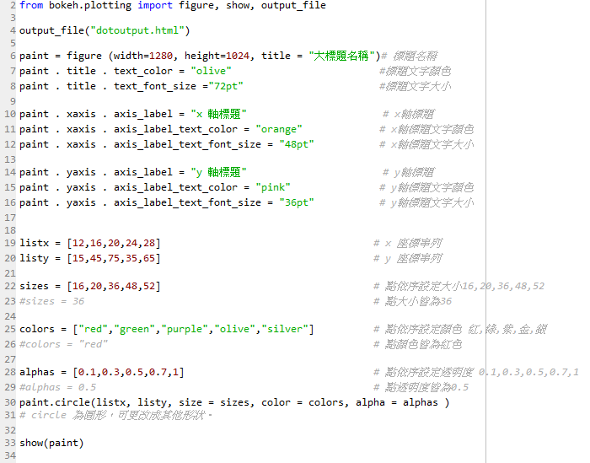
7-2-3
圖表繪製
散點圖
繪製圖形座標點散點圖的語法為：

